Slide 1



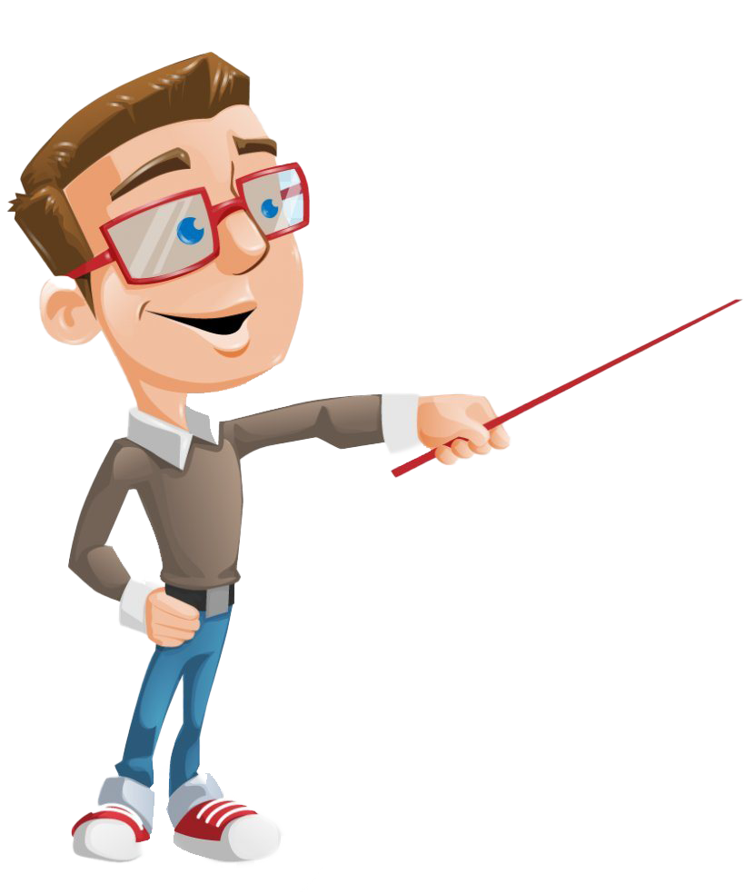

Пізнаємо природу
6 клас
Урок 1
Навіщо та як люди
пізнають природу?

Slide 2

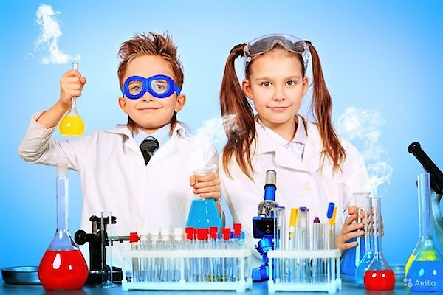


Яке дослідження, виконане у 5 класі, тобі запам’яталося найбільше? Чим саме?

Slide 3
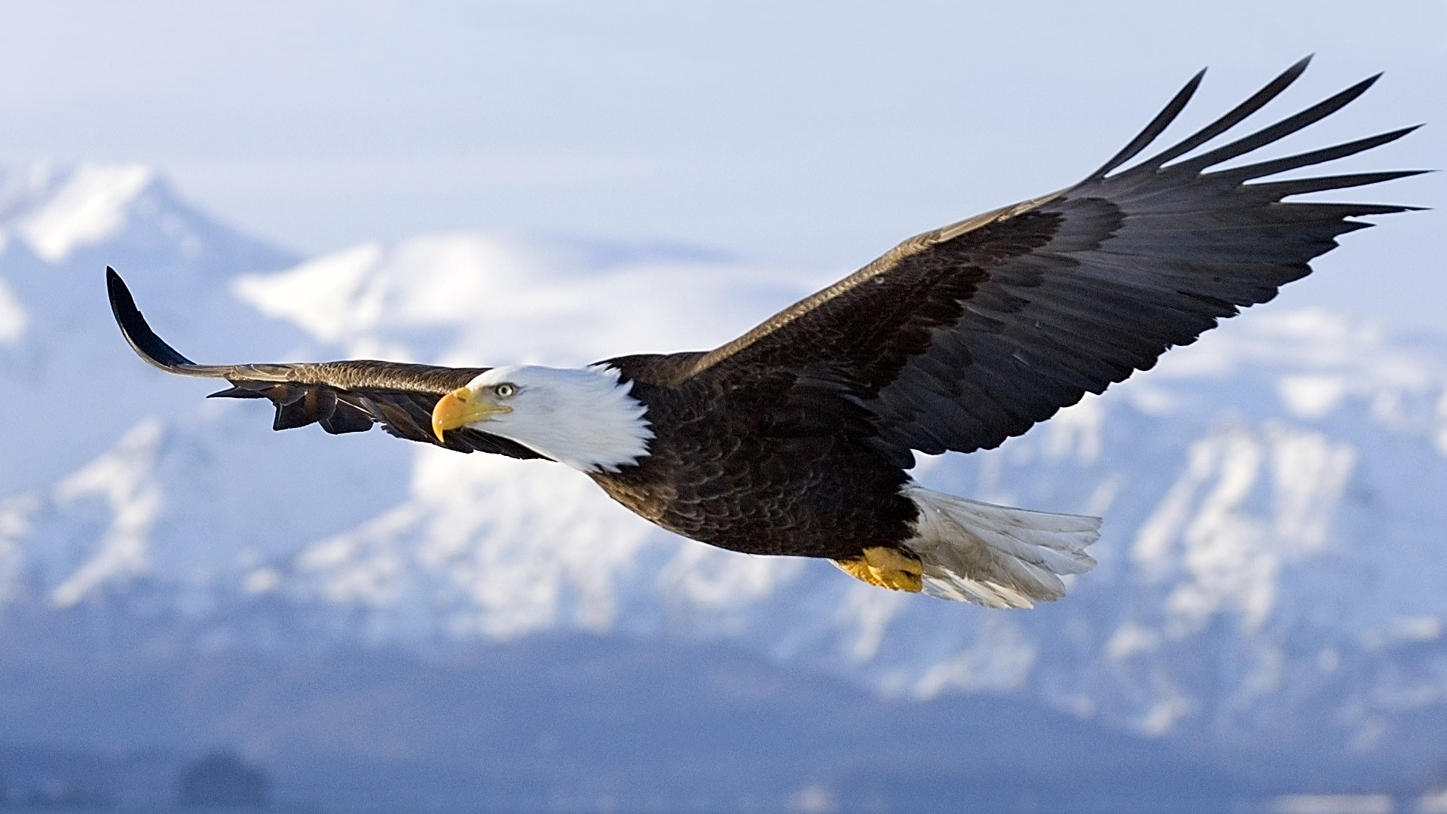
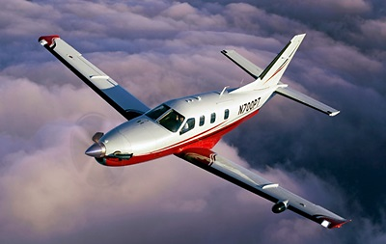

Досліджуючи природні тіла та явища, люди відшуку­ють можливість їх використовува-ти. Наприклад, вивчен­ня польоту птахів допомогло сконструювати літаки. Крім того, результатом багатьох досліджень є нові знання, які теж використовують.

Slide 4
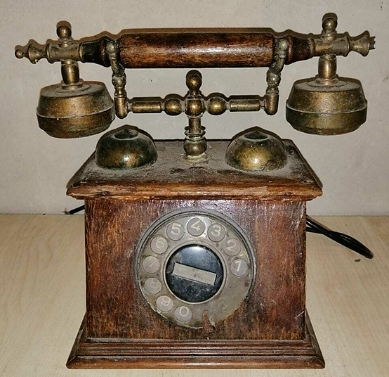
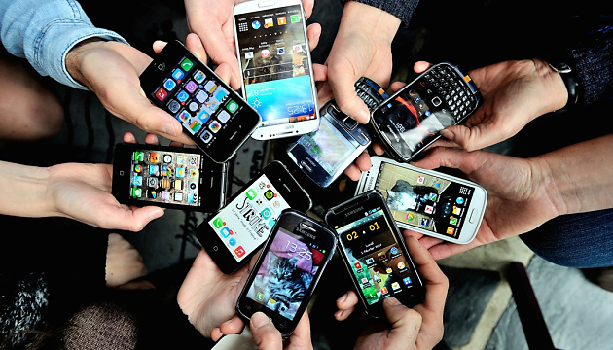

Вивчення звукових явищ, властивостей речовин і матеріалів дозволило створити різно-манітні моделі те­лефонів. Коли твої бабусі й дідусі ходили до школи, вони навряд чи знали про смартфони. Сьогодні ж такі пристрої дозволяють не лише спілкуватися з людьми в різних частинах планети, але й виконують безліч функ­цій.

Slide 5

Повну презентацію дивіться у відеоуроці

